Slide 1
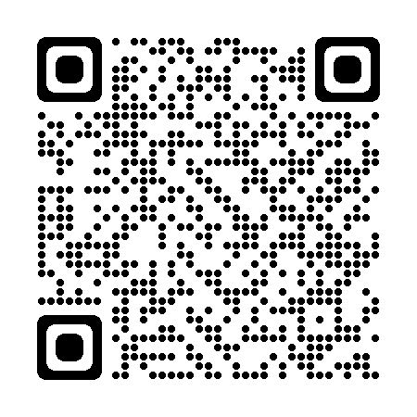
Tillsammans gör vi verksamheten bättre!
Nu genomförs en undersökning bland dem som fått samordnad individuell plan - SIP
Svara på enkäten genom att skanna in QR-koden här intill.
Ditt svar hjälper oss utveckla SIP.
Tack för din medverkan!
Hur du skannar QR-kod i mobilen:
Öppna kameran i din mobil och rikta den mot koden ovan, klicka på länkens som dyker upp.
Eller
Öppna din webbläsare (t.ex. chrome, safari, firefox, edge)
Klicka på adressfältet, över tangentbordet som dyker upp finns en symbol med fyra rutor inom ramar i hörnen, denna står för avläsning av QR-kod.
Rikta telefonens kamera mot koden ovan och tryck ok.
Enkäten finns på https://sr.artologik.net/ltv/sip2024

